Slide 1
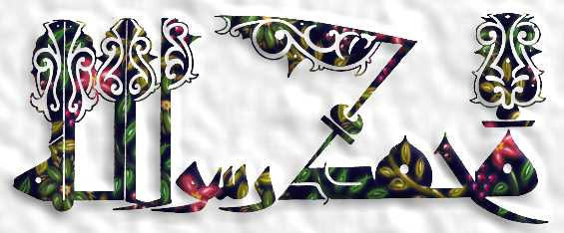
Nasihat Rasulullah Menyambut Bulan Ramadhan

Slide 2
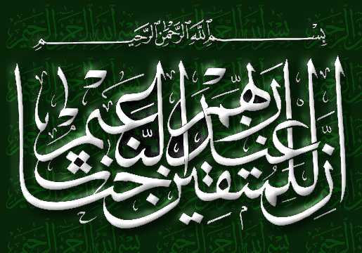
Bermohonlah kepada Allah Rabbmu dengan niat yang tulus dan hati yang suci agar Allah membimbingmu untuk melakukan syiyam dan membaca kitab-Nya.

Slide 3
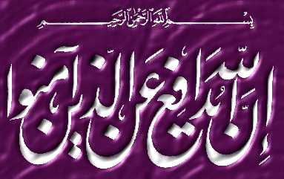
Celakalah orang yang tidak mendapat ampunan Allah di bulan yang agung ini. Kenanglah dengan rasa lapar dan hausmu, kelaparan dan kehausan di hari kiamat. Bersedekahlah kepada kaum fukara dan masakin.

Slide 4
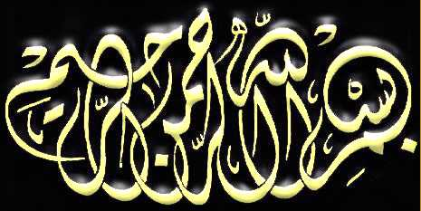
Muliakanlah orang-orang tuamu, sayangilah yang muda, sambunglah tali persudaraanmu, jaga lidahmu, tahan pandanganmu dari apa yang tidak halal kamu memandangnya, dan pendengaranmu dari apa yang tidak halal kamu mendengarkannya.

Slide 5
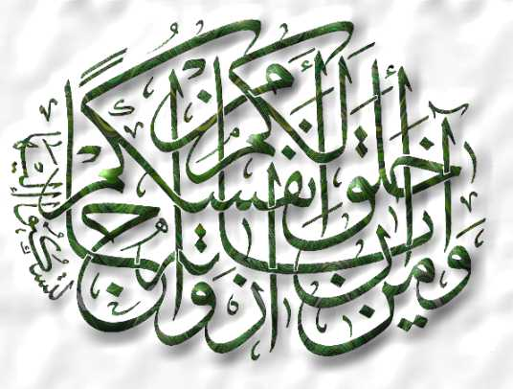
Kasihanilah anak-anak yatim, niscaya dikasihi manusia anak-anak yatimmu. Bertobatlah kepada Allah dari dosa-dosamu.

Slide 6
Angkatlah tangan-tanganmu untuk berdoa pada waktu shalatmu karena itulah saat-saat yang paling utama ketika Allah Azza wa Jalla memandang hamba-hambanya dengan penuh kasih. Dia menjawab mereka ketika mereka menyeru-Nya, menyambut mereka ketika mereka memanggil-Nya, dan mengabulkan mereka ketika mereka berdoa kepada-Nya.

Slide 7
Wahai manusia! Sesungguhnya diri-dirimu tergadai karena amal-amalmu, maka bebaskanlah dengan istighfar. Punggung-punggungmu berat karena beban (dosa)-mu, maka ringankanlah dengan memperpanjang sujudmu.

Slide 8
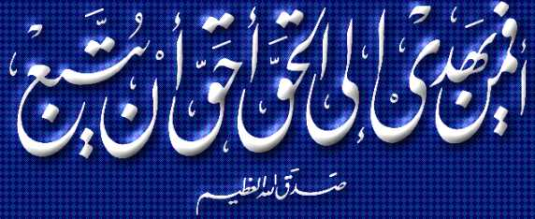
Ketahuilah! Allah Ta'ala bersumpah dengan segala kebesaran-Nya bahwa Dia tidak akan mengazab orang-orang yang shalat dan sujud, dan tidak akan mengancam mereka dengan neraka pada hari manusia berdiri di hadapan Rabb Al-'Alamin.

Slide 9
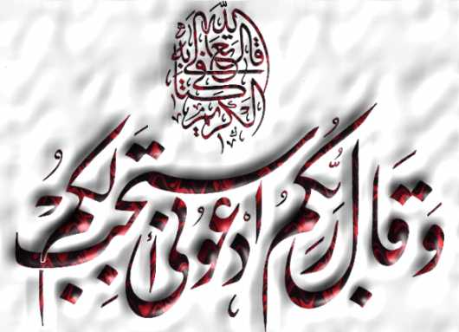
Wahai manusia! Barangsiapa diantaramu memberi buka kepada orang-orang Mukmin yang berpuasa di bulan ini, maka di sisi Allah nilainya sama dengan membebaskan seorang budak dan ia diberi ampunan atas dosa-dosanya yang lalu.

Slide 10
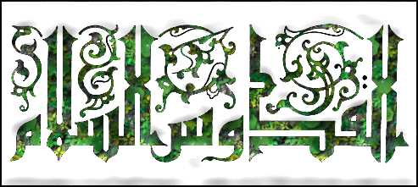
(Sahabat-sahabat bertanya: “Ya Rasulullah! Tidaklah kami semua mampu berbuat demikian.” Rasulullah meneruskan:) Jagalah dirimu dari api neraka walaupun hanya dengan sebiji kurma. Jagalah dirimu dari api neraka walaupun hanya dengan seteguk air.

Slide 11
Wahai manusia! Siapa yang membaguskan ahlaknya di bulan ini ia akan berhasil melewati sirath pada hari ketika kaki-kaki tergelincir.

Slide 12
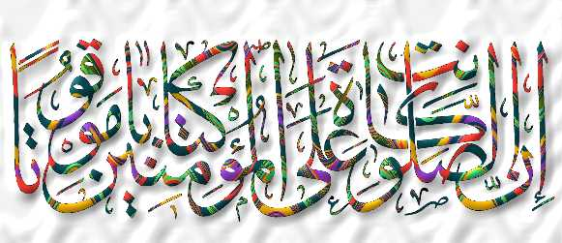
Barang siapa yang meringankan pekerjaan orang-orang yang dimiliki tangan kanannya (pegawai atau pembantu) di bulan ini, Allah akan meringankan pemeriksaan-Nya di hari Kiamat. Barang siapa menahan kejelekannya di bulan ini, Allah akan menahan murka-Nya pada hari ia berjumpa dengan-Nya.

Slide 13
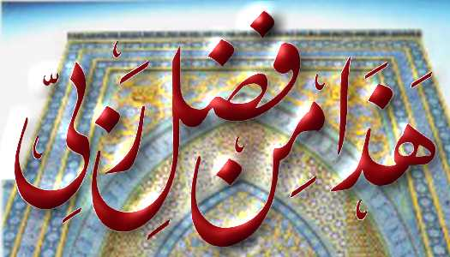
Barangsiapa memuliakan anak yatim di bulan ini, Allah akan memuliakannya pada hari ia berjumpa dengan-nya.

Slide 14
Barangsiapa menyambungkan tali persudaraan (silaturahmi) di bulan ini, Allah akan menghubungkan dia dengan rahmat-Nya pada hari ia berjumpa dengan-Nya. Barangsiapa memutuskan kekeluargaan di bulan ini, Allah akan memutuskan rahmat-Nya pada hari ia berjumpa dengan-Nya.

Slide 15
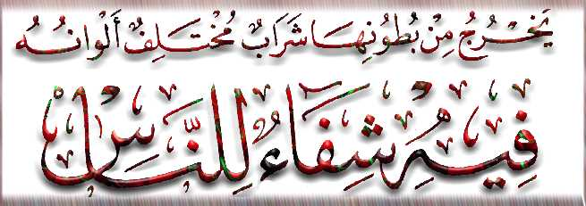
Barangsiapa melakukan shalat sunat di bulan ini, Allah akan menuliskan, Allah akan menuliskan baginya kebebasan dari api neraka. Barangsiapa melakukan shalat fardhu baginya adalah ganjaran seperti melakukan 70 shalat fardhu di bulan yang lain.

Slide 16
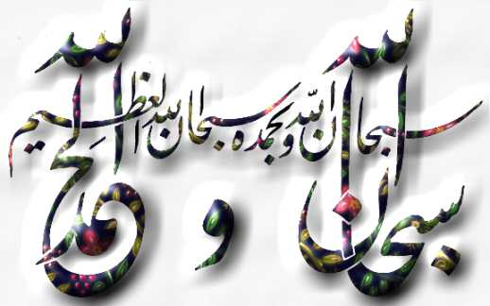
Barang siapa memperbanyak shalawat kepadaku di bulan ini, Allah akan memberatkan timbangannya pada hari ketika timbangan meringan. Barangsiapa pada bulan ini membaca satu ayat Al-Quran, ganjarannya sama seperti mengkhatam Al-Qur'an pada bulan-bulan yang lain.

Slide 17
Wahai manusia! sesungguhnya pintu-pintu surga dibukakan bagimu, maka mintalah kepada Tuhanmu agar tidak akan pernah menutupkannya bagimu.

Slide 18
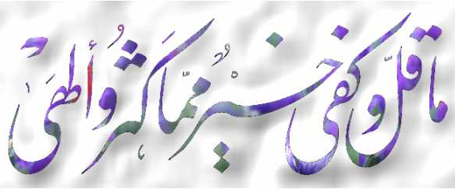
Pintu-pintu neraka tertutup, maka mohonlah kepada Rabbmu untuk tidak akan pernah dibukakan bagimu. Setan-setan terbelenggu, maka mintalah agar ia tak lagi pernah menguasaimu.

Slide 19
Amirul Mukminin k.w. berkata: ‘Aku berdiri dan berkata, “Ya Rasulullah! Apa amal yang paling utama dibulan ini?” Jawab Nabi: “Ya abal Hasan! Amal yang paling utama di bulan ini adalah menjaga diri dari apa yang diharamkan Allah.”’ Dikutip dari: “Puasa Bersama Rasulullah,” karangan Ibnu Muhammad, Pustaka Al Bayan Mizan.

